Slide 1

ГОТОВИМ
ПРОЕКТ
НА КОНКУРС

Slide 2



МЫ РАССМОТРИМ
ПРАВИЛА ОБЩЕНИЯ
В ОНЛАЙН ФОРМАТЕ
Принципы и основы формирования проекта
Типичные ошибки при подготовке проекта
Как вызвать интерес к проекту и получить поддержку
Камеры включены
Звук выключен
Вовлеченность
KVANTORIUM52.RU

Slide 3


НАЗВАНИЕ
ПРОЕКТА
Название проекта должно быть простым, отражающим
по возможности ключевое направление деятельности,
Рекомендуется использовать в названии не более 6-8 слов
Создание мастерской по сборке
реабилитационных тренажеров
для детей и взрослых с ОВЗ «РобоРука»
в г. Саранск
«РобоРука»
KVANTORIUM52.RU

Slide 4
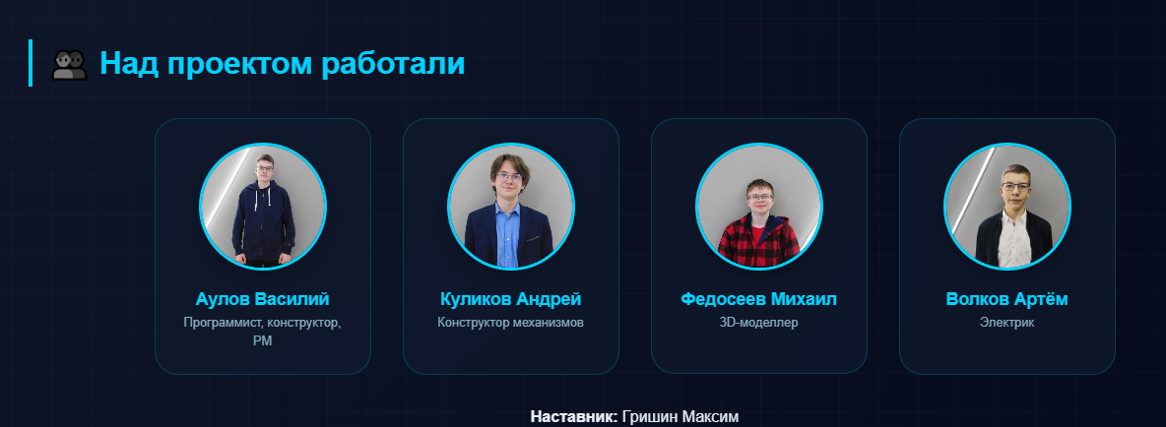
ИНИЦИАТОР
КОМАНДА ПРОЕКТА
Автор или владелец главной идеи проекта, его предварительного обоснования и предложения
по осуществлению
Группа людей, объединенных на период реализации проекта для достижения цели и выполняющих определенные проектные роли или функции
ПРИМЕР
КЛЮЧЕВЫЕ
УЧАСТНИКИ ПРОЕКТА
ЗОНЫ ОТВЕТСТВЕННОСТИ
KVANTORIUM52.RU

Slide 5
ПРОБЛЕМА
АКТУАЛЬНОСТЬ –
от латинского actualis, означающего
«существует сейчас и важно сейчас»
Какого количества представителей
целевой аудитории касается проблема?
Перечисли!
Какую территорию она охватывает?
Уверен, что это проблема?
Может людей это устраивает?
Противоречие между существующим положением вещей и желаемым, как хотелось бы, чтобы было
В чем ее актуальность?
Каков масштаб проблемы?
KVANTORIUM52.RU

Slide 6
Какую проблему решает проект?
В чем ее актуальность?
Каков масштаб проблемы?
ПРОБЛЕМА
В России не хватает доступных реабилитационных тренажеров для детей и взрослых, сообщает общественная организация X.
В Саранске живет 60 детей с ограниченными возможностями опорно-двигательного аппарата.
Здесь нет реабилитационного центра, поэтому 45% родителей регулярно возят своих детей на лечение в соседние крупные города.
В Саранске нет
реабилитационных
тренажеров
Об этом все говорят
KVANTORIUM52.RU

Slide 7
ЦЕЛЬ
ПРОЕКТА
Какое желаемое состояние мы планируем
достичь реализацией проекта?
Открыть производство
по созданию тренажеров
в Саранске
Открытие первой в Саранске мастерской по созданию протезов с использованием передовых технологий в робототехнике для решения проблемы социализации и адаптации не менее 40 детей в возрасте 5-14 лет и 160 взрослых.
KVANTORIUM52.RU

Slide 8
ЦЕЛЬ
ПРОЕКТА
Какое желаемое состояние мы планируем
достичь реализацией проекта?
!
Цель должна быть напрямую связана с целевой аудиторией, направлена
на решение или смягчение заявленной проблемы и достижима к моменту
завершения проекта.
!
Важно убедиться, что достижение цели можно будет измерить количественными
и качественными показателями. Следует избегать общих фраз, формулировка
должна быть максимально конкретной.
KVANTORIUM52.RU

Slide 9
СУТЬ ПРОЕКТА
Краткое описание предлагаемого решения
Это текстовая или схематичная презентация проекта,
отражающая основную идею, в чем заключается формат,
способ решения проблемы целевой аудитории, отличие
от схожих проектов, содержание и наиболее значимые
ожидаемые результаты.
Она отвечает на вопрос:
?
Что будет происходить?
KVANTORIUM52.RU

Slide 10
СУТЬ ПРОЕКТА
Краткое описание предлагаемого решения
Проект предполагает открытие на базе г. Саранск первой
региональной инженерной мастерской «РобоРука»,
специализирующейся на создании функциональных
роботизированных протезов с применением аддитивных
технологий (3D-печать), микропроцессорного управления
и биосенсорных систем считывания мышечных сигналов.
ЦЕЛЕВАЯ АУДИТОРИЯ —
40 детей в возрасте 5–14 лет и 160 взрослых, которые получат бесплатно
(за счет грантовых и благотворительных средств) персонализированные изделия,
а также курс обучения пользованию и техническому обслуживанию протеза. Всего за 2 года планируется охватить
200 человек, что станет беспрецедентным прецедентом доступности высокотехнологичной протезной помощи в масштабах Республики Мордовия.
РЕШЕНИЕ направлено на устранение дефицита доступной
и технологичной протезной помощи в регионе и решает две задачи:
1. ФИЗИЧЕСКАЯ РЕАБИЛИТАЦИЯ — возвращение утраченных функций конечностей через индивидуально спроектированные протезы с возможностью захвата, удержания
и тактильной обратной связи.
2. СОЦИАЛЬНАЯ АДАПТАЦИЯ —
вовлечение получателей протезов в активную повседневную жизнь, образовательную, профессиональную и творческую деятельность, преодоление психологических барьеров и стигматизации.
KVANTORIUM52.RU

Slide 11
ЦЕЛЕВАЯ
АУДИТОРИЯ
Ключевые параметры, сегменты
и специфические черты каждого сегмента
Формируйте каждую целевую аудиторию максимально конкретно. Например, если вы собираетесь работать с детьми из малообеспеченных семей, будет недостаточно обозначить целевую аудиторию общей категорией «Дети», в нее входит слишком много разных детей
и проблемы у детей из обеспеченных семей и малообеспеченных
будут разными.
Родители детей с ОВЗ
Родители детей с ОВЗ в возрасте 5-10 лет, испытывающие тревогу за будущее своих детей в связи с трудностями в социализации
KVANTORIUM52.RU

Slide 12
СТЕЙКХОЛДЕРЫ (заинтересованные стороны)
?
?
На кого еще, кроме основных
сегментов целевой аудитории,
повлияет проект?
Кто заинтересован в реализации
проекта или может оказать
поддержку в его реализации?
!
!
ПЕРЕЧИСЛИТЕ названия организаций, имена и должности лиц, готовых оказать поддержку в реализации вашего проекта.
ВАЖНЫ
письма поддержки
KVANTORIUM52.RU

Slide 13
КТО МОЖЕТ ОКАЗАТЬ ПОДДЕРЖКУ В ЕГО РЕАЛИЗАЦИИ ПРОЕКТА?
В ЧЕМ ИХ ВЫГОДА?
Предприниматели оказывающие похожие услуги (усиление);
Организации, продающие оборудование для инклюзивных клубов;
Образовательные учреждения района;
Родители детей с ОВЗ, переживающие за будущее своего ребенка;
Органы местного самоуправления;
СМИ (информационная поддержка);
Письма поддержки от организаций или людей занимающих высокую должность с пояснением, почему они считают ваш проект важным.
АЛЬТРУИСТОВ
в мире примерно 7–10%
от населения Земли
KVANTORIUM52.RU

Slide 14
ТЕКУЩАЯ СТАДИЯ ПРОЕКТА
Только идея;
Наличие прототипа / макета / опытного образца;
Наличие экспертизы / поддержки / договоренностей / ресурсной базы;
Реализованный пилот или локальное внедрение;
Готовность передачи в производство или тиражирование.
KVANTORIUM52.RU

Slide 15
ПЛАН РЕАЛИЗАЦИИ ПРОЕКТА
При планировании количества мероприятий придерживайтесь
принципа необходимости и достаточности.
Количество мероприятий должно быть оптимально с точки зрения трудозатрат и стоимости. При этом запланированные мероприятия должны обеспечивать возможность решить все поставленные задачи проекта в полном объеме в определенный срок.
ОСНОВНЫЕ ЭТАПЫ
ПРОЕКТА
КОНТРОЛЬНЫЕ
ТОЧКИ
ПРОМЕЖУТОЧНЫЕ
И КОНЕЧНЫЕ РЕЗУЛЬТАТЫ
KVANTORIUM52.RU

Slide 16
ПЛАН РЕАЛИЗАЦИИ ПРОЕКТА
Июль | Август | Сентябрь | Октябрь | Ноябрь | Декабрь
Получить деньги на реализацию. Получить коммерческие предложения на ремонт | Подписать договоры ГПХ с сотрудниками. Подключить интернет. | Сдать бухгалтерскую отчетность. Нанять дворника к осени | Провести не менее 30 занятий. Посчитать сколько денег осталось | Провести не менее 50 занятий в месяц. Собраний с родителями | Закончить проект. Сдать отчет
KVANTORIUM52.RU

Slide 17
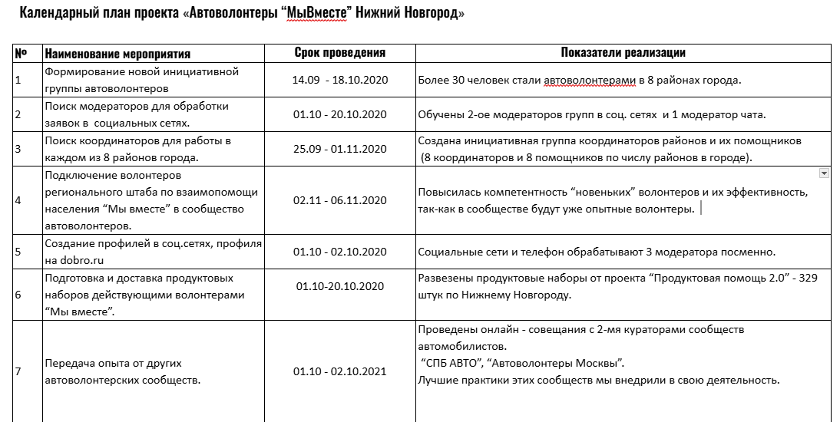
ПЛАН РЕАЛИЗАЦИИ ПРОЕКТА
KVANTORIUM52.RU

Slide 18
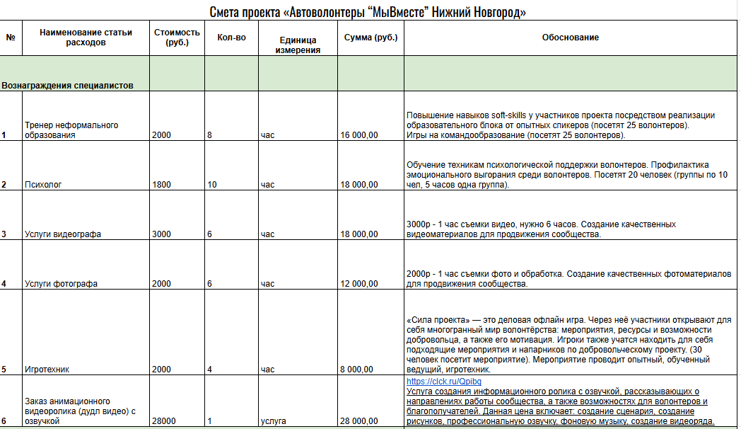
ПРИМЕР СМЕТЫ
KVANTORIUM52.RU

Slide 19
!!!
СТОИМОСТЬ ПРОЕКТА
Предположения о стоимости проекта и необходимых средствах для его реализации должны быть предоставлены в четком структурированном виде, отвечающем на вопросы: сколько, когда и на что будут израсходовано денежных средств в ходе выполнения проекта.
Полная стоимость проекта 12 млн.руб.:
ФОТ – 6 млн.руб.;
Офисные расходы – 2 млн.руб.;
Оборудование – 3.5 млн.руб.;
Реклама – 500 тыс.руб.;
Софинансирование 32%:
Собственные средства – 2.84 млн.руб.;
Средства партнеров – 1 млн.руб.
Полная стоимость проекта
12 млн.руб.
Софинансирование:
Собственные средства
- 100 тыс.руб.
Средства партнеров
- 50 тыс.руб.
KVANTORIUM52.RU

Slide 20
РЕСУРСНОЕ ОБЕСПЕЧЕНИЕ ПРОЕКТА
ИСТОЧНИКИ
ФИНАНСИРОВАНИЯ
НАЛИЧИЕ
КОМАНДЫ
ПАРТНЕРЫ
ПРОЕКТЫ
ИНФРАСТРУКТУРА
НОУТБУК
И ПРИНТЕР
КВАНТОРИУМА
ОБЩЕСТВЕННОЕ
ОБЪЕДИНЕНИЕ
РОДИТЕЛЕЙ ДЕТЕЙ
С ОВЗ
РОЗНИЧНЫЙ
МАГАЗИН Х
KVANTORIUM52.RU

Slide 21
КЛЮЧЕВЫЕ РИСКИ ДЛЯ РЕАЛИЗАЦИИ ПРОЕКТА
ОПИШИТЕ ВСЕ НЕГАТИВНЫЕ СОБЫТИЯ,
КОТОРЫЕ МОГУТ ПРОИЗОЙТИ
И ПОВЛИЯТЬ НА ПРОЕКТ:
Название
Уровень (низкий/высокий/внешний)
Тип риска (внутренний/внешний)
Действия по предотвращению рисков
KVANTORIUM52.RU

Slide 22
БЛАГОДАРИМ ЗА ВНИМАНИЕ!
Дорогу осилит идущий.
Мы уверены, что у вас все получится 😌
P.S. За основу этой презентации была взята работа из цикла бизнес-лекций для инициаторов идей социальной направленности «Как заполнить презентацию проекта» спикера Юлии Поповой, 08.06.2022 год

